Slide 1
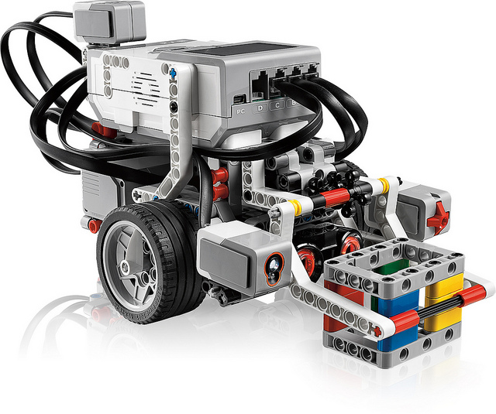


Lego Mindstorms

Slide 2
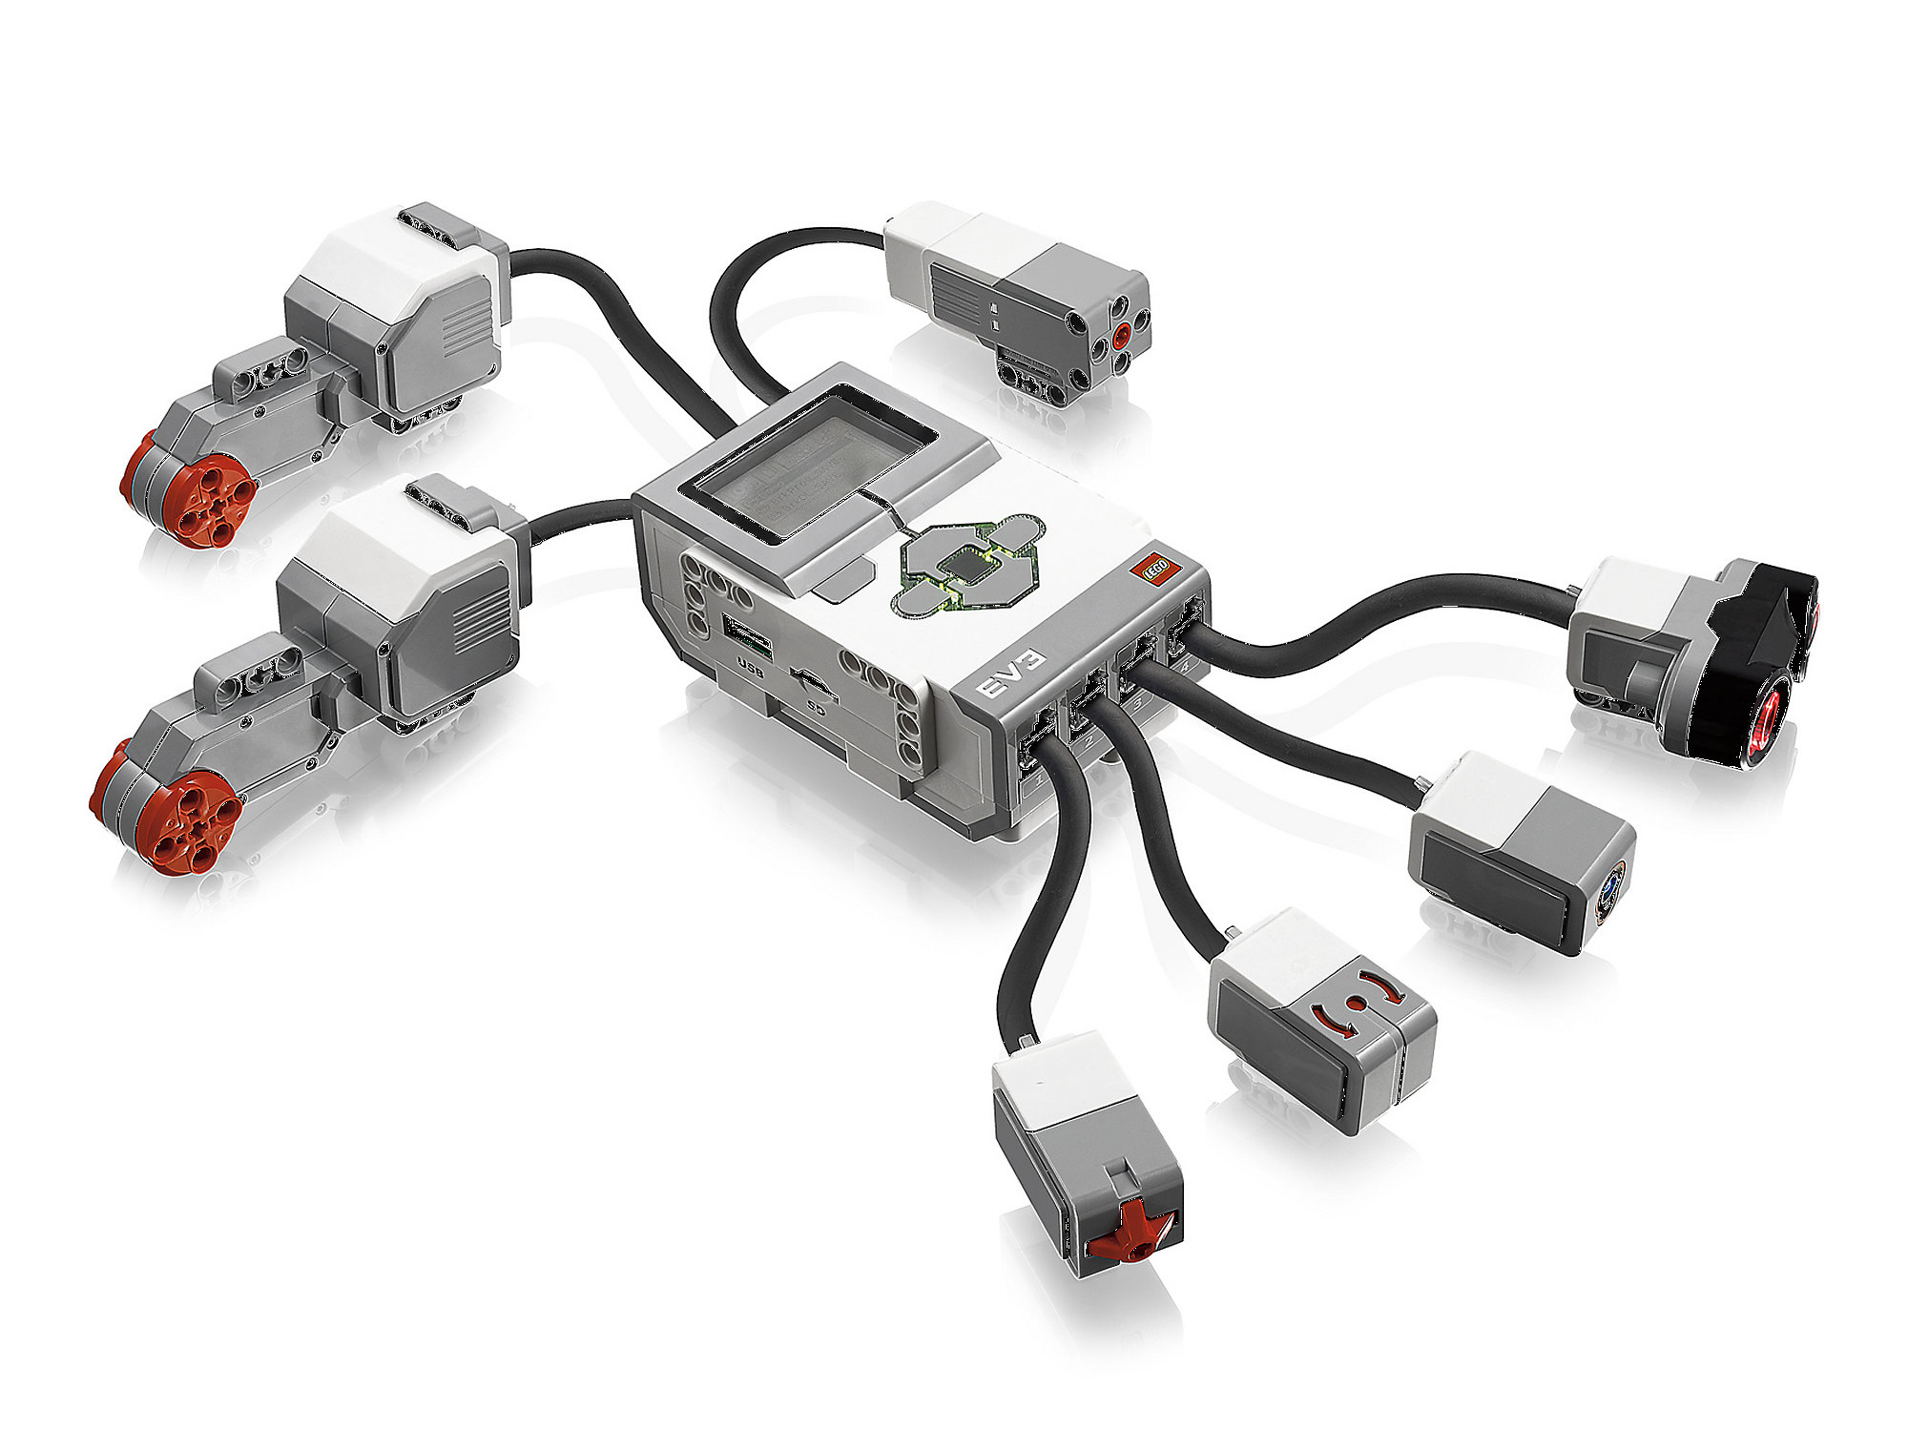
Czym jest Lego Mindstorms?
LEGO MINDSTORMS – to:
- zwykłe klocki lego
- czujniki
- silniczki
- prosty komputer
- program sterujący robotem
- pomysłowość
- dobra zabawa! ☺

Slide 3
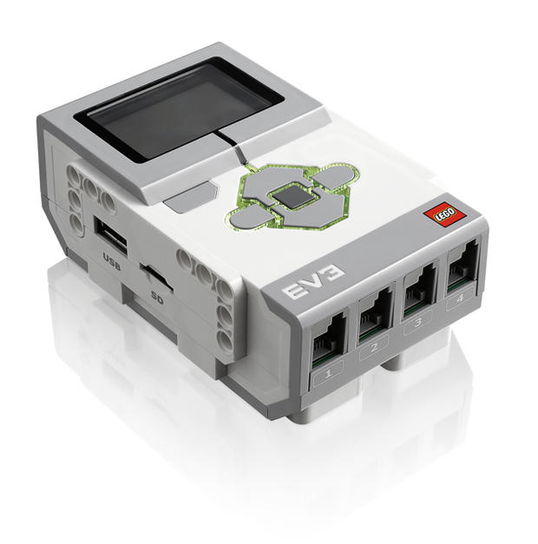
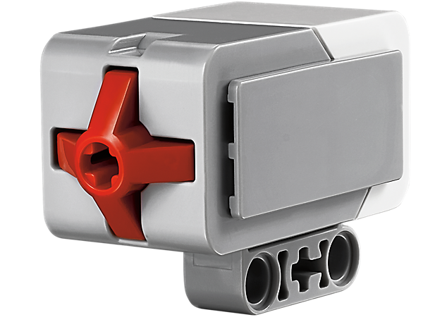
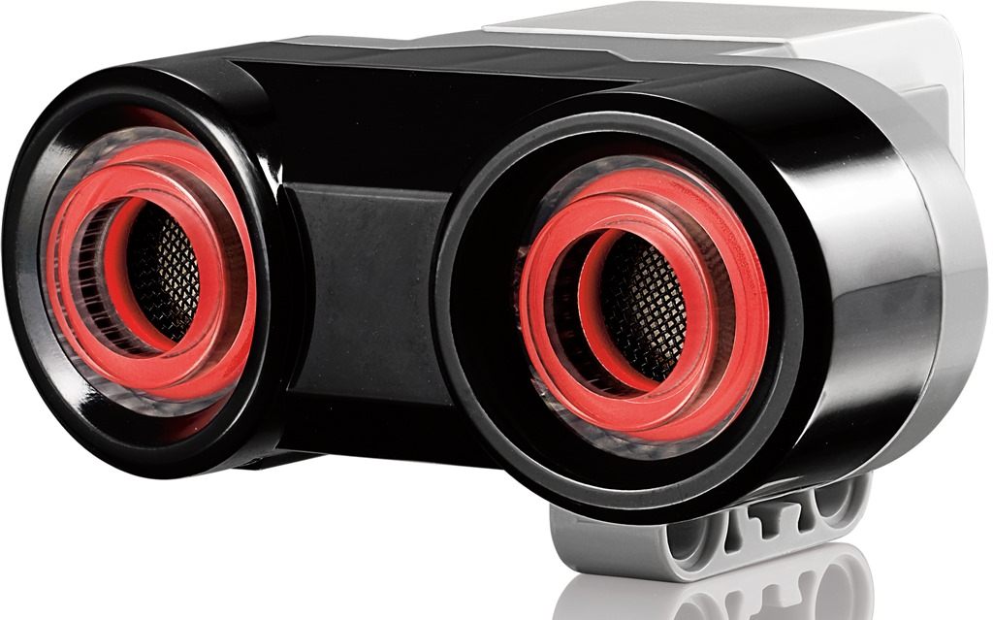
Dostępne części
EV3 – prosty komputer (mózg robota)
odczytuje dane z czujników
nakazuje silnikom odpowiedni ruch
odtwarza dźwięki
wyświetla napisy na ekranie
wszystko to poprzez odtwarzany program komputerowy
Czujnik dotyku
odczytuje i wysyła do komputera (EV3) informacje czy w danej chwili coś go dotyka, czy też nie
Czujnik ultradźwiękowy
wykrywa obiekty znajdujące się przed nim i przekazuje komputerowi informacje o odległości do wykrytego obiektu

Slide 4
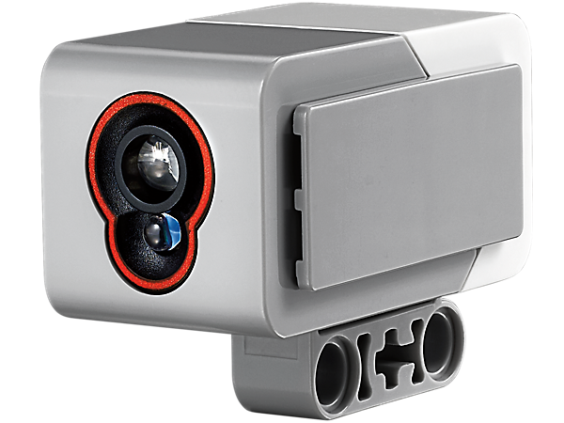
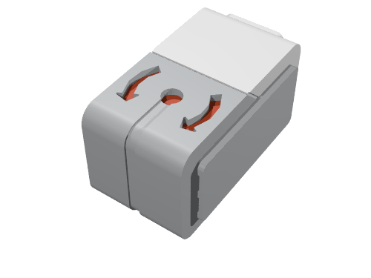
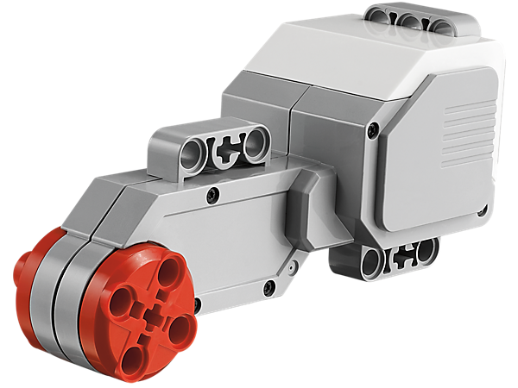
Dostępne części
Czujnik światła
pracuje w jednym z 3 trybów:
rozpoznaje 1 z 7 podstawowych kolorów (biały, czarny, żołty, czerwony, zielony, niebieski, brązowy)
odczytuje natężenie (moc) światła, które go oświetla
sprawdza ile światła dana powierzchnia odbija od siebie
Żyroskop
liczy kąt obrotu wokół własnej osi od początku działania programu lub od wyznaczonego momentu w czasie
Silniki
umożliwiają poruszanie się robotem, jego skręcanie, obracanie itp.
Te czynności są zależne od mocy jaka zostanie przekazana silnikom przez komputer

Slide 5
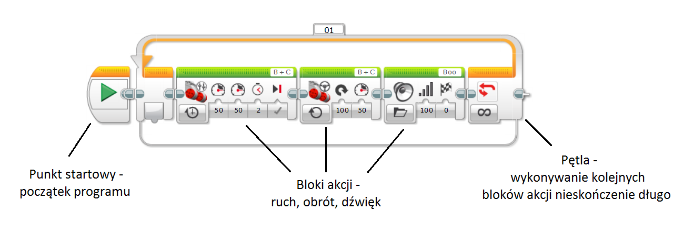
Przykładowy program

Slide 6
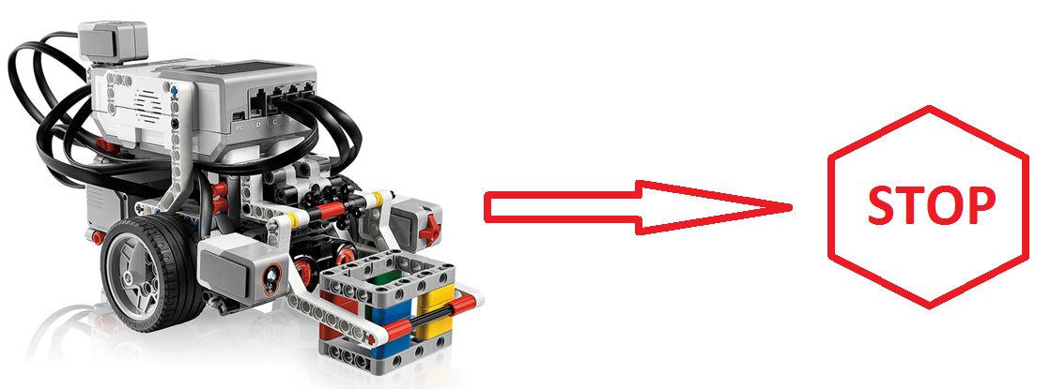
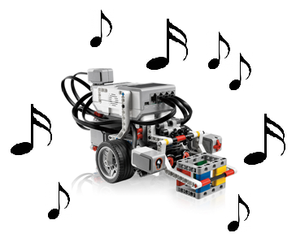
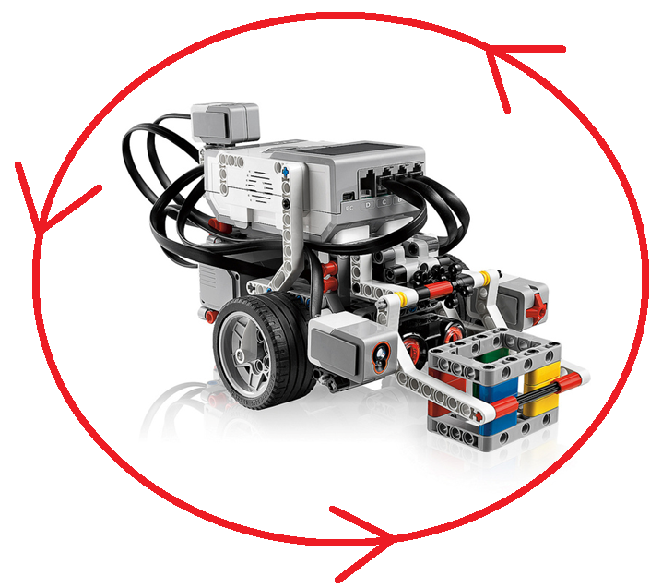
Zadanie 0 : Dobra zabawa !!!
Liczy sie wasza pomysłowość – stwórzcie dowolny program, który w jakiś sposób poruszy robotem. Przykładowo robot moze sie kręcic w kółko, jechać do wyznaczonego punktu, odtworzyć muzyczkę…

Slide 7
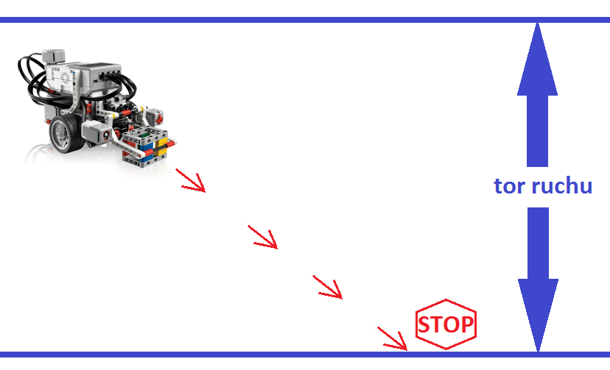
Zadanie 1: Detektor opuszczenia toru
Robot ma jechać do przodu do momentu aż wykryje, że zaczyna opuszczać tor ruchu (np. najedzie na kartkę papieru). Wtedy powinien sie zatrzymać i poczekać aż ktoś go poprawnie ustawi na torze i zezwoli na dalszą jazdę (uruchomi go w jakiś wybrany sposób)

Slide 8
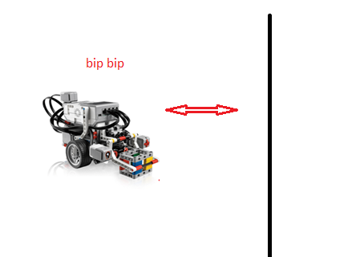
Zadanie 2: Czujnik parkowania
Robot ma wykrywać jak daleko znajduje się od jakiegoś obiektu. W pewnej odległości zaczyna wydawać dźwięk (pikać). Im jest bliżej tym szybciej pika. Gdy już jest bardzo blisko wydaje ciągły dźwięk.

Slide 9
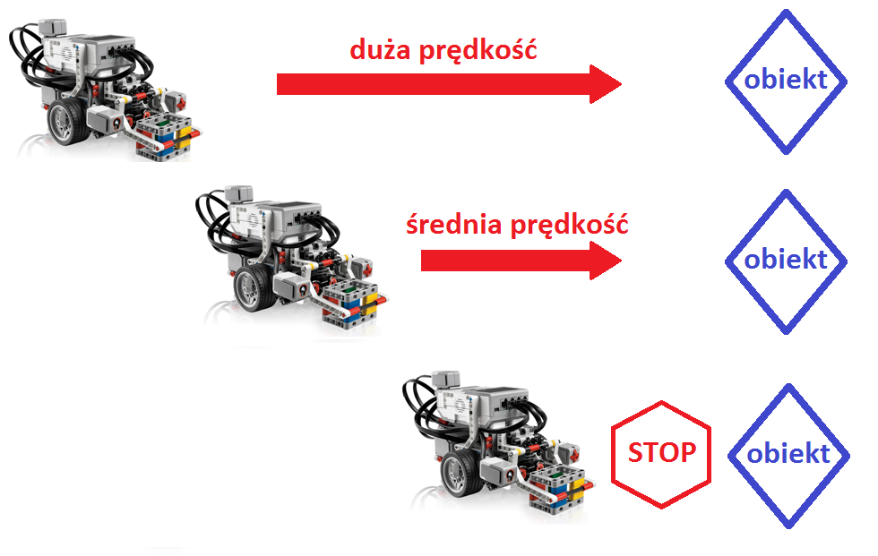
Zadanie 3: Aktywny tempomat
Robot jedzie szybko do przodu. Gdy zaczyna zbliżać się do obiektu, który jest przed nim, wtedy powinien zwalniać. Im bliżej będzie tym wolniej ma jechać. Dodatkowo, gdy robot zbliży się na określoną odległość to ma się całkowicie zatrzymać (a może nawet zacznie się cofać?).

Slide 10
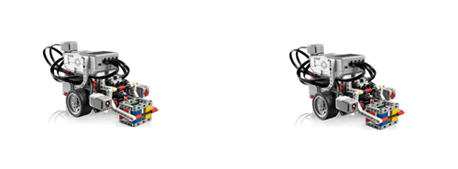
Zadanie 4: Mindstorm jako pilot
Do napisania są dwa programy. Jeden będzie miał za zadanie służyć jako pilot, a drugi jako odbiornik. Dzięki temu jeden robot będzie sterował drugim. Dodatkowo można dodać czujnik parkowania.

Slide 11
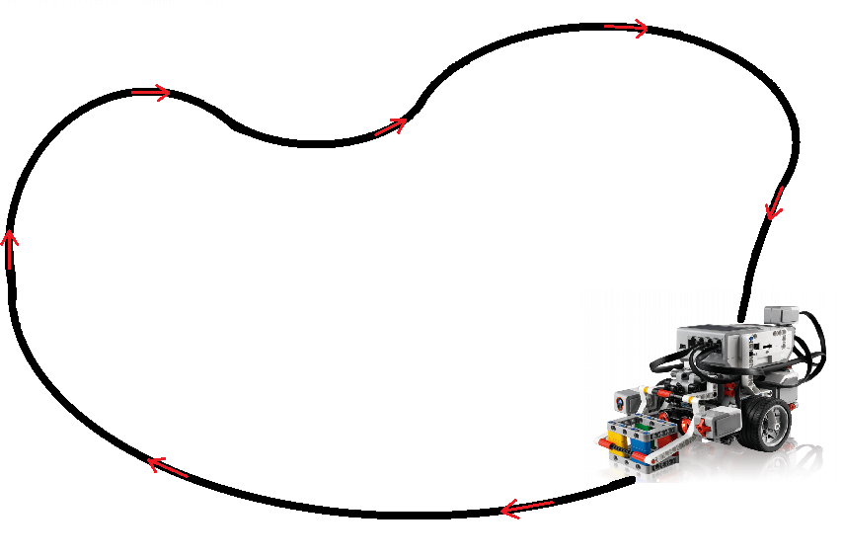
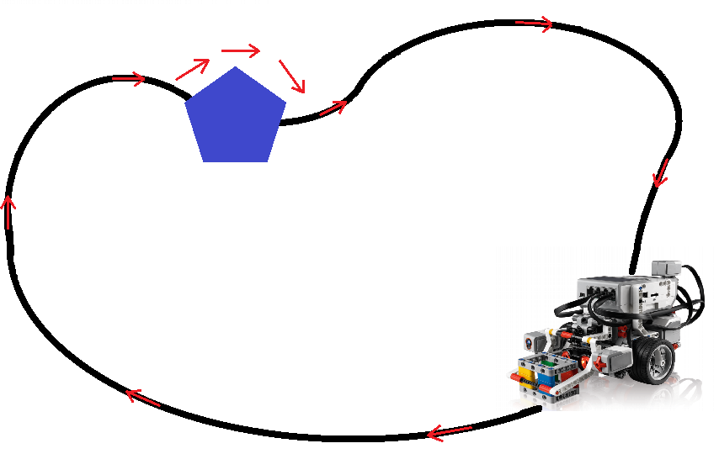
Zadanie 5: Śledzenie linii
Zadaniem robota jest śledzenie czarnej linii i poruszanie sie po niej – gdy linia jest prosta – robot jedzie prosto, gdy linia zakreca – robot ma skrecic w odpowiednim kierunku.
Dodatek! : Gdy robot podążając za linią trafi na przeszkodę, to postara się ją ominąć, odnaleźć czarną linie i dalej sie po niej poruszać.

